Slide 1

ChatMonitor
聊天智能分析助手
面向校园班级与社群的 QQ / 钉钉群聊
重要信息识别 · 实时提醒 · 自动归档
群聊信息智能监控与分析系统
科创比赛参赛作品
多平台接入
AI 智能判定
毫秒级推送
制作者： 笺 download中
2026 年 8 月

Slide 2
目 录
CONTENTS
01
项目背景与需求
群聊信息洪流下的痛点 · 需求分析
02
系统设计与核心技术
总体架构 · 双重判定 · SSE 推送 · 文件库 · 安全加固
03
创新、验证与展望
六大创新点 · 44 项测试 · 真实联调 · 应用前景
2 / 14

Slide 3
01
项目背景与需求
校园群聊信息爆炸 → 重要信息被淹没 → 需要智能监控助手
Part 01 · 项目背景与需求
3 / 14

Slide 4



校园群的现状
PART 01 · 背景
一个活跃班级群每天产生 数百上千条 消息， 关键信息在几分钟内即被大量闲聊淹没。
群聊信息洪流下的
「重要信息丢失」
真实风险
突发安全事件（着火 / 晕倒 / 失联）、考试通知、财物求助、 心理预警 —— 一旦错过可能造成严重后果。
管理者困境
班主任 / 班委 / 社团负责人无法实时盯守每个群； 人工翻记录效率低，纯关键词匹配又大量误报。
结论：需要一套「低成本、易部署、双平台、智能化」的群聊监控分析工具
4 / 14

Slide 5
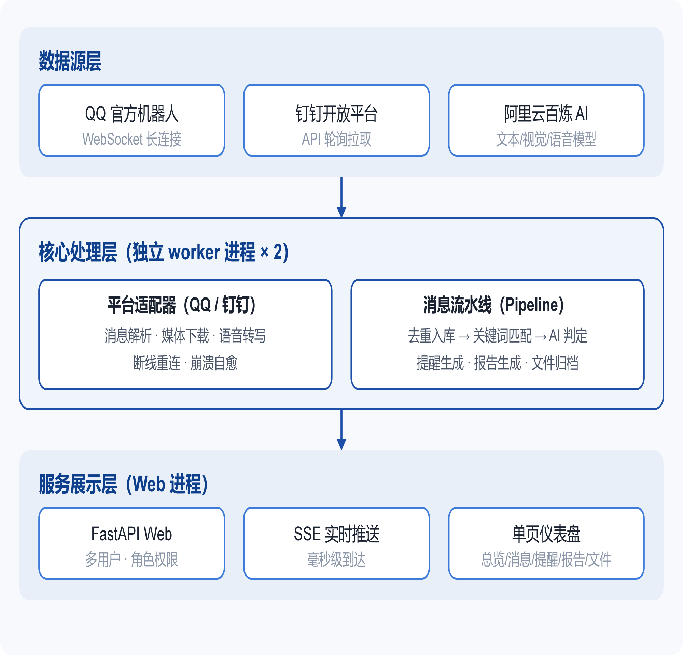



PART 02 · 系统设计
系统总体架构 · 四进程分层
进程隔离
Web / QQ / 钉钉 三进程独立，互不干扰，单点故障不影响全局
数据独立
每平台独立 SQLite 库，消息 / 提醒 / 报告 / 文件统一管理
解耦通信
Web → worker 通过命令文件通道下发控制指令，架构简单可靠
技术栈：Python · FastAPI · SQLite · SSE · 阿里云百炼大模型
5 / 14

Slide 6
02
系统设计与核心技术
四进程架构 · 双重判定 · SSE 推送 · 文件库 · 安全加固
Part 02 · 系统设计与核心技术
6 / 14

Slide 7
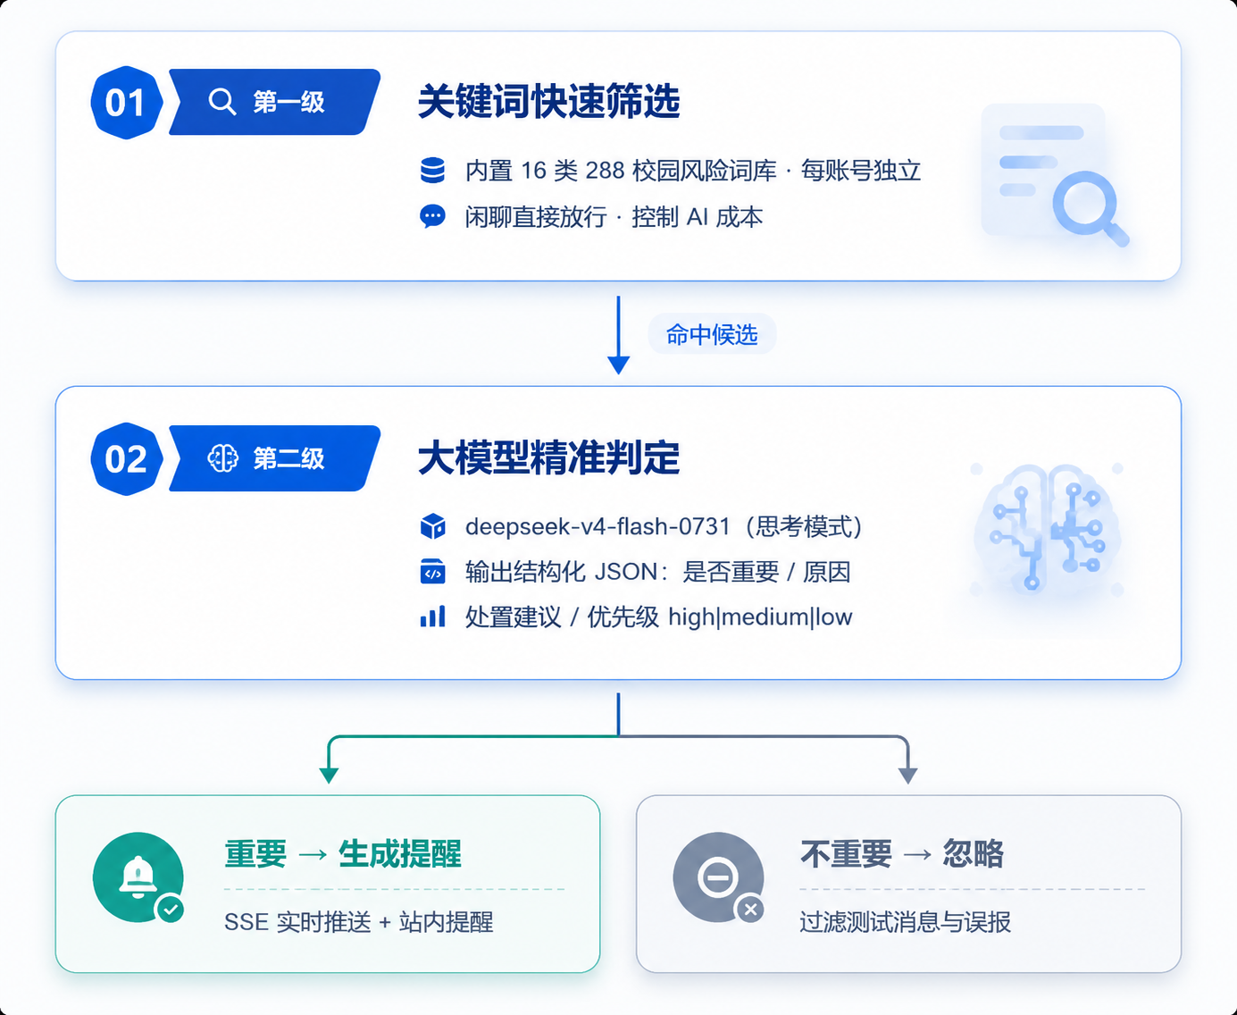



PART 02 · 核心技术 1
关键词 + AI 双重重要性判定
兼顾速度与准确率：规则引擎秒级筛选 + 大模型深度理解
着火 / 晕倒 / 失联 → high 紧急，给出处置建议
考试通知 / 资料发放 → medium 事务，提醒跟进
「关键词测试」「食堂好吃」→ 自动忽略，不误报
补判定机制：关键词库更新后自动对当天 历史消息重新判定，新增关键词不漏历史重要消息。
7 / 14

Slide 8
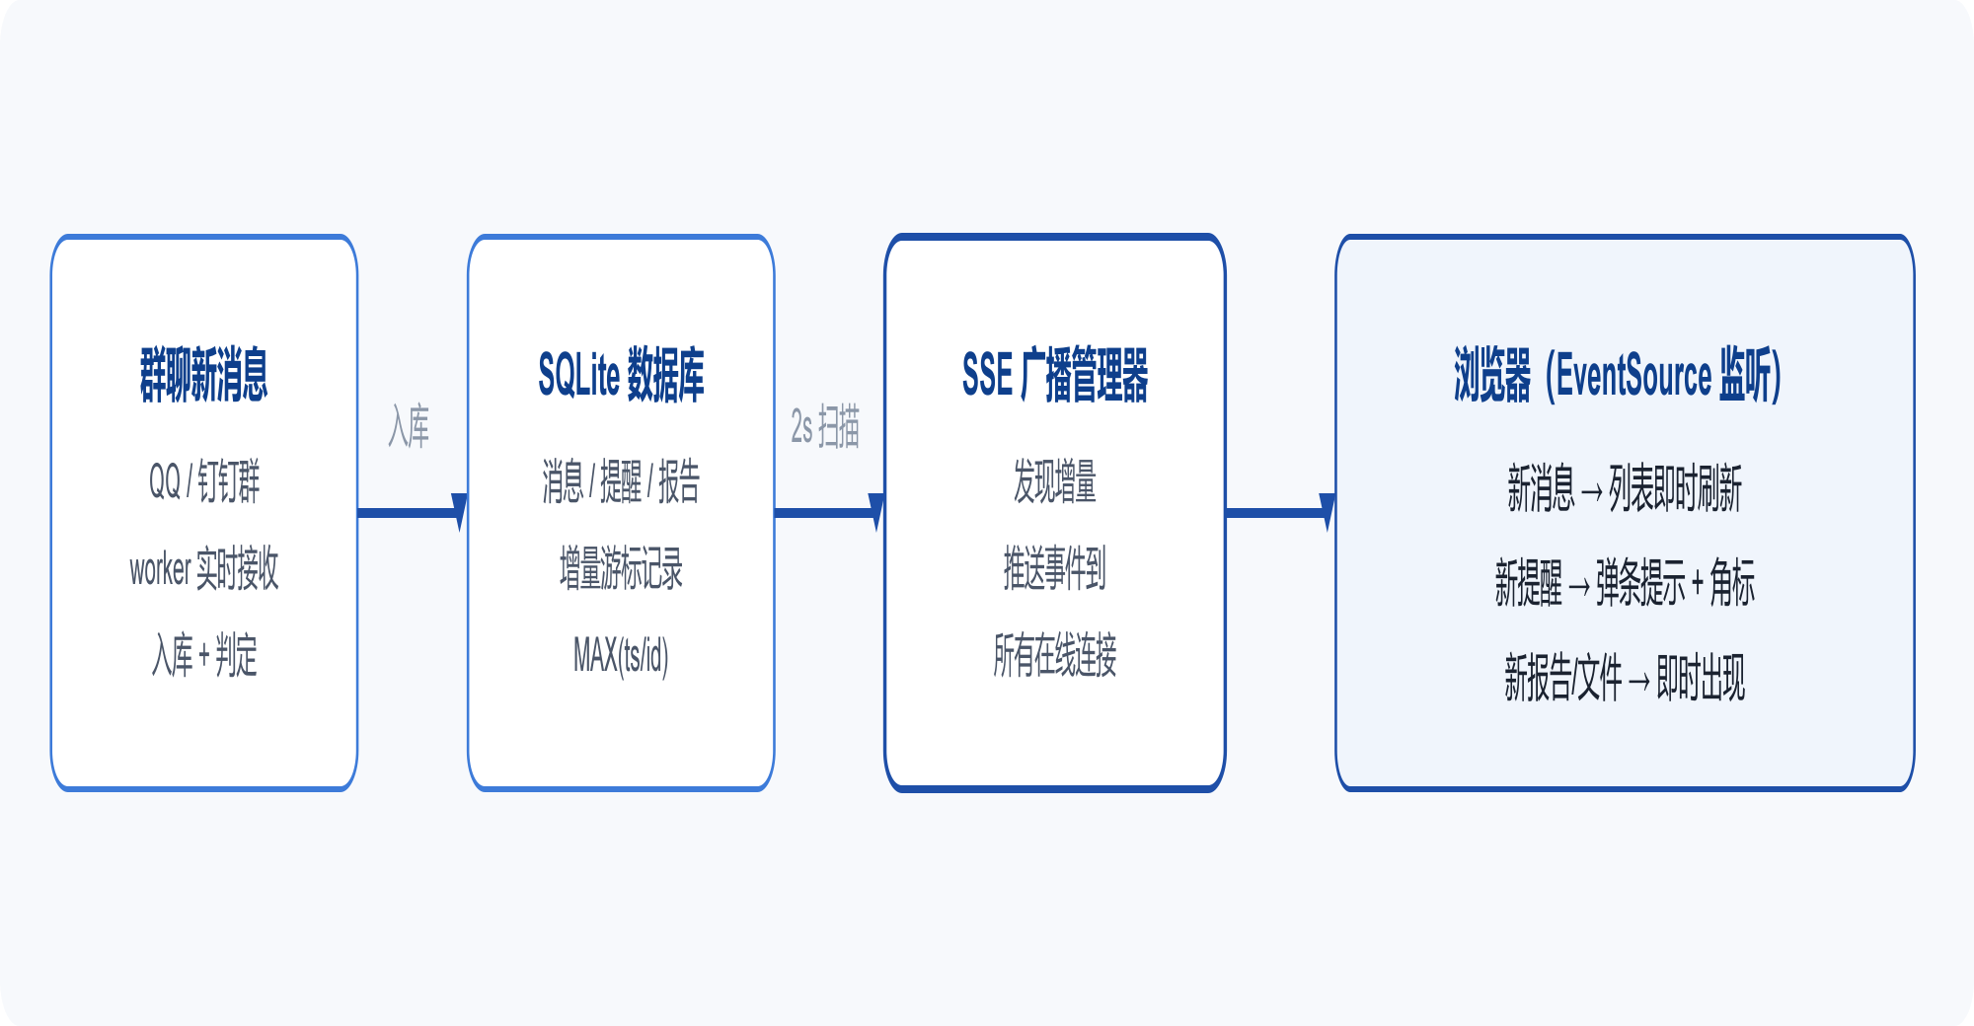
PART 02 · 核心技术 2
SSE 毫秒级实时推送
双保险
2 秒
零刷新
SSE 断线自动重连，5 秒轮询兜底，不丢任何更新
后台增量扫描间隔，数据变化后毫秒级推送到达
网页保持打开即实时更新，无需手动刷新页面
8 / 14

Slide 9
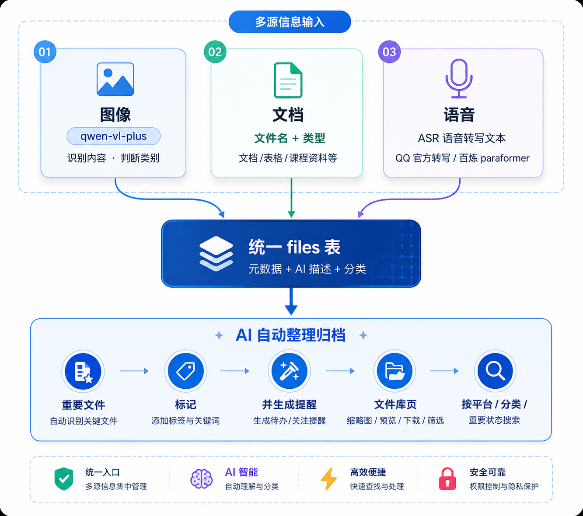



PART 02 · 核心技术 3
文件库 · 图片 / 文件 / 语音自动保存与 AI 识别
群里的每个附件都不再"一闪而过"，而是沉淀为可检索的班级资料库
附件自动下载保存到 data/media/（按平台/日期归档）
三路 AI 识别：视觉模型看图、文本模型分类文件、ASR 转写语音
重要资料自动标 ★ 并生成提醒，管理员可手动更正
双平台同步：QQ 与钉钉的图片/文件/语音 走同一套保存与识别管线，能力完全对齐。
9 / 14

Slide 10

🔐 多用户认证与权限分级
PBKDF2 + 随机盐
JWT 令牌 + 密码版本号
多租户隔离
密码安全哈希存储，不存明文
改密/删号后旧令牌立即失效
每账号独立绑定/数据/媒体，操作仅限自己实例
🛡 安全加固（10 项）
PART 02 · 安全设计
登录限流
注册限频
IP 取信加固
多用户认证
与安全加固
5 次失败锁 10 分钟
同 IP 10 分钟 5 次
防伪造 XFF 绕过
CSRF 防护
XSS 防护
路径穿越防护
跨站 POST 拒绝
前后端全转义 + CSP
文件读取双重校验
配置注入拦截
JWT 密钥自动加固
审计日志
.env 值清洗换行
默认值自动随机化
登录/越权/管理留痕
接口脱敏
密钥不回显明文
满足公网部署的安全基线：防爆破 · 防注入 · 防越权 · 全程审计
10 / 14

Slide 11
03
创新 · 验证 · 展望
六大创新点 · 44 项自动化测试 · 真实群联调 · 应用前景
Part 03 · 创新、验证与展望
11 / 14

Slide 12
PART 03 · 创新
项目创新点
1
双重判定
关键词快速筛选 + 大模型精准判定的两级架构，兼顾速度、准确率与 AI 成本
2
毫秒级推送
6
SSE 服务端主动推送，新消息/新提醒 2 秒内到达，无需手动刷新
3
多媒体自动归档
图片/文件/语音三路 AI 识别保存，形成可检索的班级资料库
大创新点
双平台对齐
4
QQ 推送 + 钉钉轮询统一抽象为适配器，媒体与判定管线完全复用
围绕「识别、触达、归档、架构、隔离、场景」六个维度构建完整闭环
5
多租户动态接入
每账号独立绑定/数据/媒体隔离，新绑定 15 秒自动接入，零重启
6
校园场景词库
内置 16 类 288 校园专属风险词，新注册自动初始化，贴合实际使用
12 / 14

Slide 13
PART 03 · 验证
测试与验证：44 项自动化 + 真实群联调
QQ 凭证与网关
真实 AppID/Secret 获取令牌，WebSocket 收到 READY 在线
✅
消息实时入库
群里实际发言 → 数据库消息数即时增长
✅
44
AI 重要性判定
着火→high / 考试通知→medium / 闲聊→忽略
✅
SSE 实时推送
插入新提醒 → 2 秒内浏览器收到 alert 事件
✅
文件与语音识别
真实图片经视觉模型识别；语音转写链路全通
✅
项自动化检查
安全加固实测
错误密码 5 次锁定 429 / 跨站 POST 403 / 改密旧 token 失效
✅
全部通过，覆盖入库去重 / 关键词 / AI 判定 / 日报 / Web API / 多租户隔离 / 安全
多租户隔离
双账号端到端：绑定/数据/媒体互不可见，越权访问 400
✅
动态实例接入
新账号绑定机器人 15 秒自动接入独立连接并收消息
✅
新账号完整流程
注册→自动登录→总览/消息/文件/报告全部 200
✅
+ 真实 QQ 群端到端联调
结论：系统真实可用、工程完整 —— 不是概念演示，而是可上线的完整产品
13 / 14

Slide 14




「让每一句重要的话，都不被淹没」
接入更多平台
自定义监控策略
周报与趋势分析
文件库智能问答
聊天智能分析助手 · ChatMonitor
14 / 14

